Slide 1
고급자바프로그래밍
유홍석

Slide 2
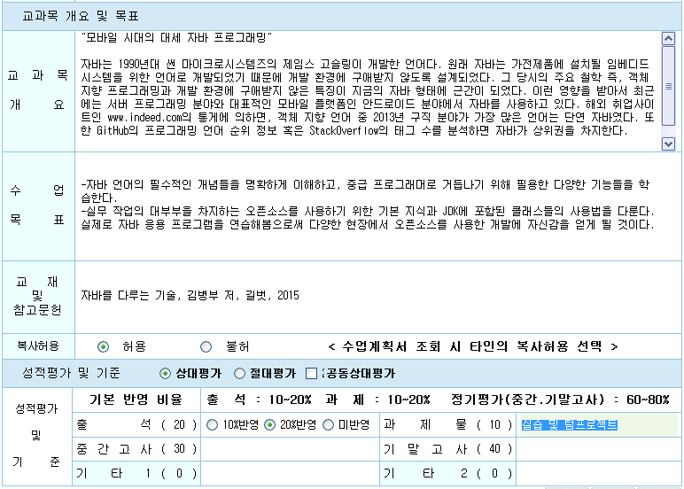

Slide 3

교제

Slide 4
목차
1장 이클립스로 시작하는 자바 첫걸음
2장 자바 프로그래밍을 위한 변수와 데이터형
3장 자바에서 사용하는 연산자 & 연산
4장 자바에서 사용하는 조건문 & 반복문
5장 객체 지향 프로그래밍의 시작
6장 객체 지향 프로그래밍, 한 걸음 더!
7장 자바의 자료구조 : 배열과 컬렉션
8장 예외 상황을 처리하는 기술
9장 협력해서 더 빠르게! 멀티 스레딩
10장 JVM의 핵심, 자바 클래스 로더
11장 동적인 프로그래밍을 위한 리플렉션 기법
12장 다형성을 위한 제네릭 기법
13장 JDK의 유용한 클래스들

Slide 5
목차
14장 실무 자바 개발에 앞서 꼭 알아야 할 내용
15장 디버깅의 핵심, 로깅
16장 이메일 전송을 위한 CommonsEmail 컴포넌트
17장 입출력 담당 Java Io Package
18장 PDF 핸들링을 위한 iText 라이브러리
19장 XML 핸들링
20장 JSON 핸들링
21장 Apache Http 컴포넌트
22장 향상된 Java 7 & 8

Slide 6
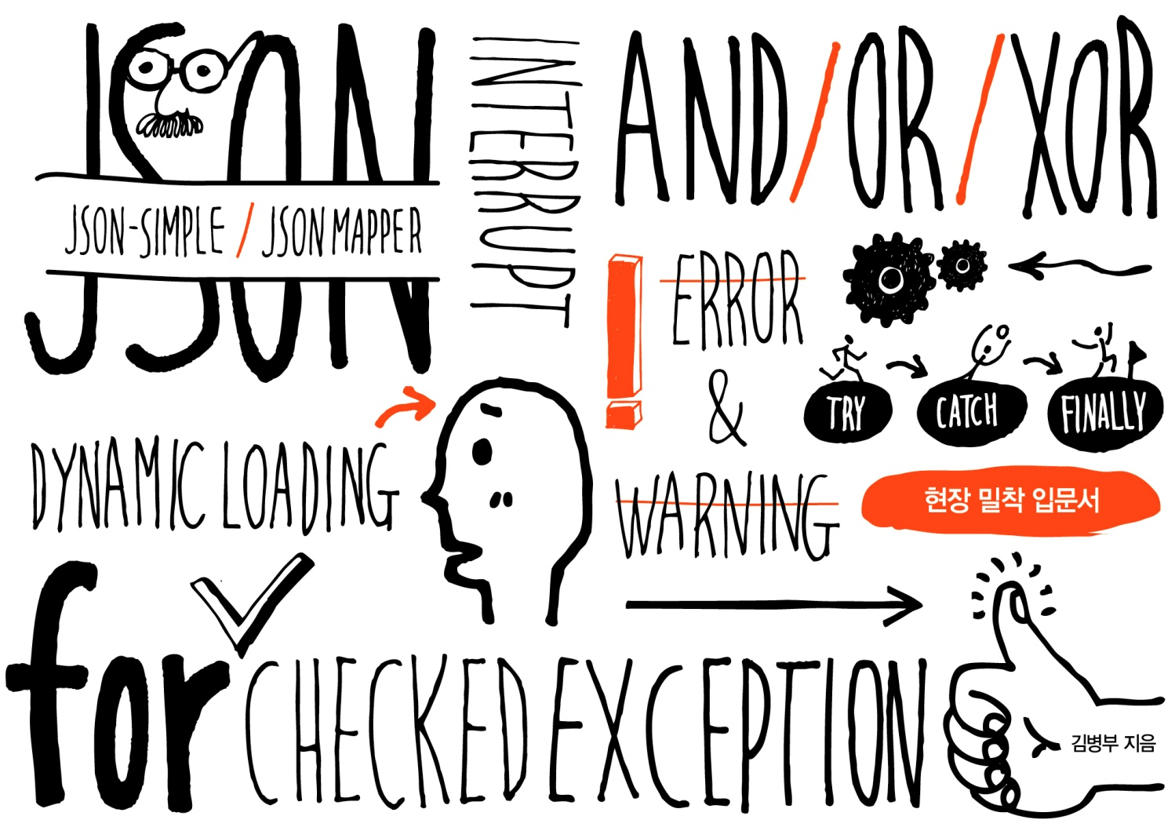

자바를 다루는 기술
The Technique of Java Programming
기초 문법과 객체 지향 프로그래밍, 자바 고급 응용 기법

Slide 7
1장
이클립스로 시작하는 자바 첫걸음
첫째 마당 | 자바 개발자가 꼭 알아야 할 기본기 다지기

Slide 8


이클립스로 시작하는 자바 첫걸음
01
개발자에게 사랑받는 언어, 자바와 친해지기
자바에서 JVM의 역할은 무엇일까?
JDK 설치하고 환경 변수 설정하기
프로그래밍의 시작, Hello World 예제를 만들어 보자
실무에 적합한 개발 도구, 이클립스와 친해지자
02
03
04
05
이클립스로 시작하는 자바 첫걸음

Slide 9
01
개발자에게 사랑받는 언어, 자바와 친해지기
“세상에는 완벽한 언어는 없다. 하지만 훌륭한 언어는 있다.”
1995년에 자바(Java)라는 객체 지향 언어가 정식으로 발표
전세계 개발자가 객체 지향 언어인 자바에 대해서 꾸준한 관심, 자바는 그들과 함께 성장
자바를 이용한 개발 영역이 매우 다양, 십 수 년 동안 꾸준히 사용
자생력이 있는 개발 언어
: 지금까지 자바는 부족한 부분을 보완하고 성능은 발전하면서 그 생명력을 키워가고 있음
이클립스로 시작하는 자바 첫걸음

Slide 10
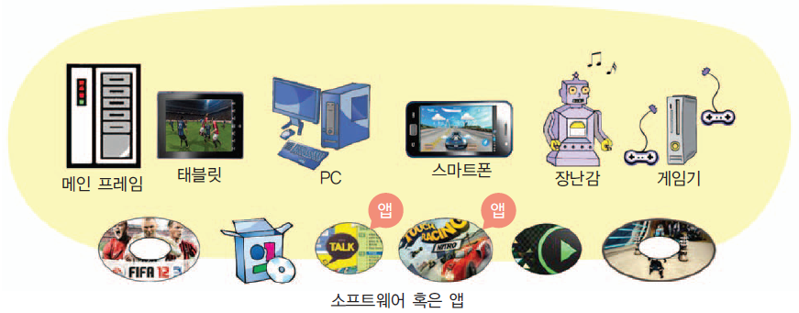
컴퓨터의 하드웨어와 소프트웨어
산업의 변화: 하드웨어 중심 에서 소프트웨어 중심

Slide 11
프로그래밍 언어
프로그래밍 언어
프로그램 작성 언어
기계어(machine language)
0, 1의 이진수로 구성된 언어
컴퓨터의 CPU는 기계어만 이해하고 처리가능
어셈블리어
기계어 명령을 ADD, SUB, MOVE 등과 같은 표현하기 쉬운 상징적인 단어인 니모닉 기호(mnemonic symbol)로 일대일 대응시킨 언어
고급언어
사람이 이해하기 쉽고, 복잡한 작업, 자료 구조,알고리즘을 표현하기 위해 고안된 언어
Pascal, Basic, C/C++, Java, C#
절차 지향 언어와 객체 지향 언어로 나눌 수 있음

Slide 12
객체지향 언어의 목적
소프트웨어의 생산성 향상
컴퓨터 산업 발전에 따라 소프트웨어의 생명 주기(life cycle) 단축
객체 지향 언어는 상속, 다형성, 객체, 캡슐화 등 소프트웨어 재사용을 위한 여러 장치 내장
소프트웨어의 재사용과 부분 수정을 통해 소프트웨어를 다시 만드는 부담을 대폭 줄임으로써 소프트웨어의 생산성이 향상
실세계에 대한 쉬운 모델링
과거
수학 계산/통계 처리를 하는 등의 처리 과정, 계산 절차가 중요
현재
컴퓨터가 산업 전반에 활용
실세계에서 발생하는 일을 프로그래밍
실세계에서는 절차나 과정보다 일과 관련된 물체(객체)들의 상호 작용으로 묘사하는 것이 용이
실세계의 일을 보다 쉽게 프로그래밍하기 위한 객체 중심의 객체 지향 언어 탄생

Slide 13
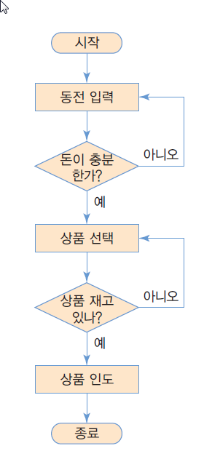
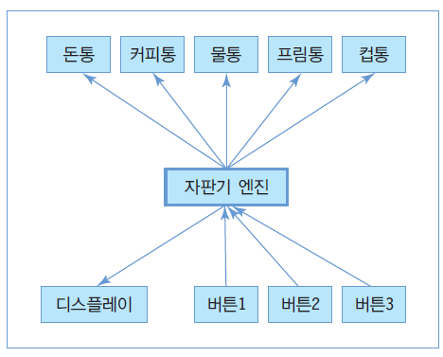
절차 지향 프로그래밍과 객체 지향 프로그래밍
절차 지향 프로그래밍
작업 순서를 표현하는 컴퓨터 명령 집합
함수들의 집합으로 프로그램 작성
객체 지향 프로그래밍
프로그램을 실제 세상에 가깝게 모델링
컴퓨터가 수행하는 작업을 객체들간의 상호 작용으로 표현
클래스 혹은 객체들의 집합으로 프로그램 작성
커피 자판기
객체지향적 프로그래밍의 객체들의 상호 관련성
절차지향적 프로그래밍의 실행 절차

Slide 14
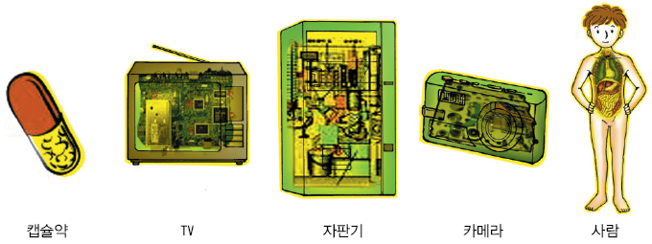
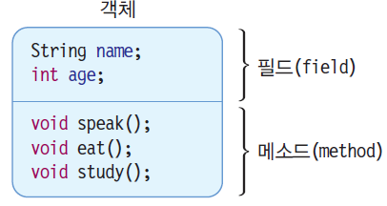
객체 지향 언어의 특성 : 캡슐화
캡슐화
메소드(함수)와 데이터를 클래스 내에 선언하고 구현
외부에서는 공개된 메소드의 인터페이스만 접근 가능
외부에서는 비공개 데이터에 직접 접근하거나 메소드의 구현 세부를 알 수 없음
객체 내 데이터에 대한 보안, 보호, 외부 접근 제한
실세계의 캡슐화
자바 객체의 캡슐화

Slide 15
프로그래밍 언어
프로그래밍 기술
- Object-oriented Programming(객체지향 프로그래밍)
w Object : 물건, 대상 , 목적, 객체 , 반대하다
w Object(객체) = Data(구성요소) + operation(행위)
abstraction
instantiation (예시화)
Class(클래스) = variable(변수) + function(함수)
해결해야 할 문제를 언어의 절차적 접근 방식에 끼워 맞추지 않고 해결해야 할 문제의 특성에 맞게 데이터형 자체를 설계
class , object

Slide 16
프로그래밍 언어
객체(Object)
정의
클래스(class)
정의
객체의 속성을 정의
데이터
(Data)
구성요소
(Data)
+
행위
(Operation)
=
행위
(Operation)
객체
자동차
클래스
(용도, 정원, 배기량, 크기, 구조)
객체
버스
트럭
지프
승용차
승합차

Slide 17
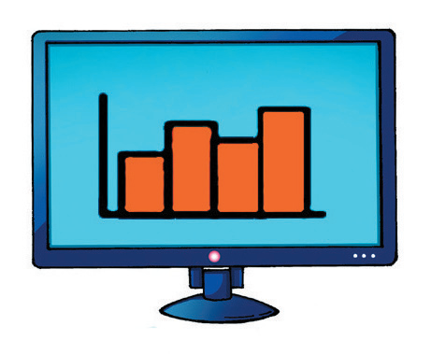

컴파일
소스 : 프로그래밍 언어로 작성된 텍스트 파일
컴파일 : 소스 파일을 컴퓨터가 이해할 수 있는 기계어로 만드는 과정
소스 파일 확장자와 컴파일 된 파일의 확장자
자바 : .java -> .class
C : .c -> .obj-> .exe
C++ : .cpp -> .obj -> .exe
프로그램
실행
소스 프로그램
편집 및 개발
if (i>0) {
i = i*10;
}
i = i – j;
System.out.println(i);
0101000001000101010011110101101010100101110101010101000010001110000000
컴파일러
컴파일
소스 프로그램
기계어

Slide 18
01
개발자에게 사랑받는 언어, 자바와 친해지기
자바 언어에 대한 소개
1990년대 썬 마이크로 시스템즈의 제임스 고슬링(James A. Gosling)이 개발
객체 지향 프로그래밍(Object Oriented Programming) , 개발 환경에 구애받지 않음
개발 목적에 따른 자바 언어 사용 환경(Platform, 이하 플랫폼) 분류
Java SE(Java Standard Edition)
→ 자바 표준 플랫폼, JVM 운영 환경과 API2에 대한 개발 환경을 갖추고 있음
Java EE(Java Enterprise Edition)
→ 서버 기능 개발을 위한 플랫폼, SE를 바탕으로 웹 애플리케이션 서버가 필요로 하는 기능 추가
Java ME(Java Micro Edition)
→ 모바일 디바이스 혹은 셋탑 박스와 같은 임베디드 장비를 위한 개발에 사용되는 플랫폼
이클립스로 시작하는 자바 첫걸음

Slide 19
01
개발자에게 사랑받는 언어, 자바와 친해지기
자바의 6가지 특징
1
자바는 쉬운 문법을 제공한다.
자바는 독립적인 언어다. -> 자바가상머신
자바는 편리한 언어다. ->가바지 컬렉터
자바는 객체 지향 언어다.
자바는 멀티 스레드 프로그래밍을 지원한다.
자바를 지원하는 수많은 오픈 소스 프로젝트가 있다.
->생산성 및 효율성 증대
2
3
4
5
6
이클립스로 시작하는 자바 첫걸음

Slide 20
02
자바에서 JVM의 역할은 무엇일까?
자바 실행을 위한 가상 서버
“Write once, run everywhere” (한 번 작성하면, 어디서든 실행된다)
→ 자바로 한 번 만든 애플리케이션들은 어떤 OS 에서든 동일하게 동작
다른 언어의 경우에는 OS에서 제공하는 라이브러리들을 가져와서 써야 하고 각 OS의 특성에 맞게 다시 개발해야 하는 문제점이 있었음
공통된 라이브러리를 이용해서 개발에만 집중하는 것이 가능
이클립스로 시작하는 자바 첫걸음

Slide 21




플랫폼 종속성(platform dependency)
인텔 CPU를 가진
리눅스 환경에서
개발
플랫폼 = 하드웨어 플랫폼 + 운영체제 플랫폼
프로그램의 플랫폼 호환성 없는 이유
기계어가 CPU마다 다름
운영체제마다 API 다름
운영체제마다 실행파일 형식 다름
C/C++
응용 프로그램
실행
실행되지
않음
실행되지
않음
인텔 CPU + 윈도우 노트북
인텔 CPU + 리눅스
Apple 사의 MAC PC

Slide 22

자바의 플랫폼 독립성, WORA
Write Once !!
자바
응용 프로그램
Run Anywhere!!
실행
실행
실행
자바 가상 기계
자바 가상 기계
인텔 CPU + 리눅스
인텔 CPU + 윈도우 노트북
자바 가상 기계
Apple 사의 MAC PC

Slide 23
자바의 실행 환경
바이트 코드
자바 가상 기계에서 실행 가능한 바이너리 코드
바이트 코드는 컴퓨터 CPU에 의해 직접 실행되지 않음
자바 가상 기계가 작동 중인 플랫폼에서 실행
자바 가상 기계가 인터프리터 방식으로 바이트 코드 해석
클래스 파일(.class)에 저장
자바 가상 기계(JVM : Java Virtual Machine)
각기 다른 플랫폼에 설치
동일한 자바 실행 환경 제공
자바 가상 기계 자체는 플랫폼에 종속적
자바 가상 기계는 플랫폼마다 각각 작성됨
예) 리눅스에서 작동하는 자바 가상 기계는 윈도우에서 작동하지 않음
자바 가상 기계 개발 및 공급
자바 개발사인 오라클 외 IBM, MS 등 다양한 회사에서 제작 공급
자바의 실행
자바 가상 기계가 클래스 파일(.class)의 바이트 코드 실행

Slide 24
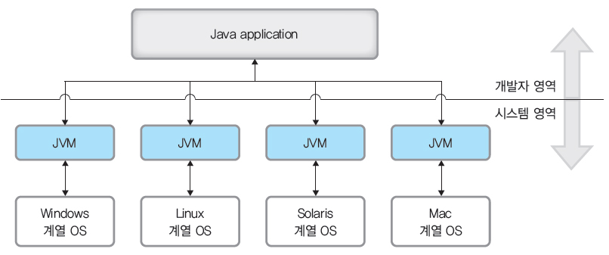
02
자바에서 JVM의 역할은 무엇일까?
자바 실행을 위한 가상 서버
JVM이 OS와 프로그램의 매개체 역할을 하고 애플리케이션은 JVM 위에서 동작하도록 설계
그림 1-1 JVM과 OS의 종류
이클립스로 시작하는 자바 첫걸음

Slide 25
02
자바에서 JVM의 역할은 무엇일까?
자바 실행을 위한 가상 서버
하지만 반대로 JVM 위에서 애플리케이션이 동작하기 때문에
성능과 시스템 자원 접근 측면에서 문제점이 발생한다는 단점도 있음
1
성능의 문제가 발생하는 이유는 자바 애플리케이션을 실행하기 위해서는 반드시 JVM을 구동해야 하는데 구동된 JVM은 컴퓨터의 메모리와 CPU 사용량을 차지하고 있기 때문
C 혹은 C++ 같은 언어는 시스템 함수1를 사용할 수 있어서 시스템을 제어하는데 자유로웠지만 자바의 경우에는 JNI를 통해서 JVM을 한 번 더 거쳐야 하므로 성능상의 이슈가 발생
2
하지만 과거에 비해 하드웨어 성능이 비약적으로 발전
→ 이제 JVM 성능에 대한 이슈는 무시할 정도
오히려 자바의 편리함이나 생산성에 좀더 많은 이목이 집중
이클립스로 시작하는 자바 첫걸음

Slide 26
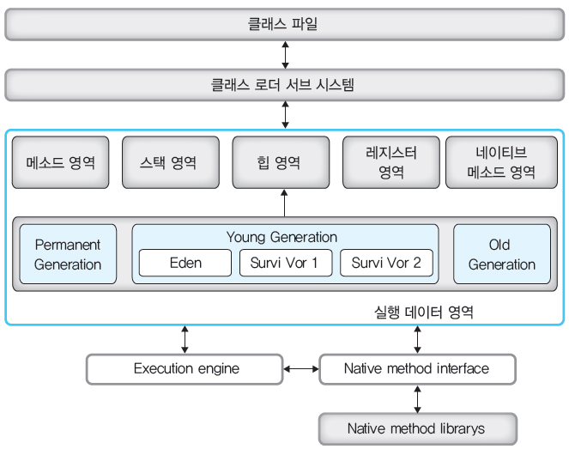
02
자바에서 JVM의 역할은 무엇일까?
구조로 알아보는 JVM의 동작 원리
JVM의 내부 구조를 큰 형태로 분리
1
클래스 로더 서브 시스템
실행 데이터 영역
Execution Engine
2
3
그림 1-2 JVM의 내부 구조
이클립스로 시작하는 자바 첫걸음

Slide 27
02
자바에서 JVM의 역할은 무엇일까?
구조로 알아보는 JVM의 동작 원리
1
클래스 파일
개발자가 만드는 혹은 이미 만들어진 프로그램
개발할 자바 프로그램은 파일 확장자가 ‘.java’
‘.java’ 파일이 자바 컴파일러에서 컴파일 과정을 거치면 ‘.class’ 파일이 생성
컴파일 과정을 거쳐 생성된 클래스 파일은 JVM에서 실행 가능
클래스 파일이 서로 유기적으로 동작하면서 프로그램은 자기의 기능을 수행
이클립스로 시작하는 자바 첫걸음

Slide 28
02
자바에서 JVM의 역할은 무엇일까?
구조로 알아보는 JVM의 동작 원리
2
클래스 로더 서브 시스템
자바 클래스 파일들은 OS에서 직접 동작하는 것이 아니라 JVM 위에서 동작
JVM은 실행할 클래스 파일을 읽고, JVM 메모리에 올려놓는 과정이 필요
이 과정을 클래스 로딩(Class loading)이라 하며 JVM의 클래스 로더 서브 시스템이 담당
클래스 로더 서브 시스템을 줄여서 클래스 로더라 부름
동적 로딩 : 프로그램을 실행하는 도중에 새로운 클래스를 로딩할 수 있음
1. 로드 타임 동적 로딩(Load time dynamic loading) : 프로그램 실행 초기에 클래스를 로딩하는 것
2. 런타임 동적 로딩(Runtime dynamic loading) : 프로그램 실행 중간에도 클래스를 로딩하는 것
이클립스로 시작하는 자바 첫걸음

Slide 29
02
자바에서 JVM의 역할은 무엇일까?
구조로 알아보는 JVM의 동작 원리
3
실행 데이터 영역
클래스 로더로부터 분석된 데이터를 저장하고 실행 도중 필요한 데이터를 저장하는 영역
메모리에 올라간 클래스, 객체, 변수 들이 저장되는 곳
데이터의 목적과 종류에 따라서 메모리를 효율적으로 관리하기 위해 5개 영역으로 구분
4
메소드 영역
클래스 로더에 의해서 로딩된 클래스가 저장되는 곳
JVM에서 클래스를 실행하면 메소드 영역에서 클래스 정보를 복사
메소드 영역은 JVM 메모리 영역 중 가장 먼저 데이터가 저장되는 영역
이클립스로 시작하는 자바 첫걸음

Slide 30
02
자바에서 JVM의 역할은 무엇일까?
구조로 알아보는 JVM의 동작 원리
5
스택 영역
호출된(실행된) 메소드 정보가 저장되는 곳, 실행이 끝나면 저장된 정보는 삭제
메소드가 실행될 때마다 저장되는 메소드 정보에는 매개변수, 지역 변수, 복귀 주소 등
이 영역에서는 스택을 데이터 관리 방법으로 사용
스택은 LIFO(Last In First Out) 방식으로 동작
메소드의 호출 정보나 호출 순서 등을 추적하기 편리
이클립스로 시작하는 자바 첫걸음

Slide 31
02
자바에서 JVM의 역할은 무엇일까?
구조로 알아보는 JVM의 동작 원리
6
힙 영역
JVM의 실행 데이터 영역 중에서 가장 중요한 역할을 담당
객체는 클래스가 실행될 때 생성되서 힙 영역에 저장
힙 영역은 JVM에서 가장 중요한 데이터를 저장함과 동시에 세밀한 관리가 이뤄지는 곳
힙 영역은 동적으로 데이터가 생성되고 소멸되는 영역
클래스를 실행하면 데이터가 저장되는 영역, 프로그램 실행에 영향을 미칠 수도 있음
JVM 성능 향성을 위해서 튜닝이 가능한 영역
이클립스로 시작하는 자바 첫걸음

Slide 32
02
자바에서 JVM의 역할은 무엇일까?
구조로 알아보는 JVM의 동작 원리
7
레지스터 영역
현재 JVM이 수행할 명령어의 주소를 저장하는 메모리 공간
8
네이티브 메소드 스택 영역
네이티브 메소드 : OS의 시스템 정보, 리소스를 사용하거나 접근하기 위한 코드
이러한 매개변수나 지역 변수 등 네이티브 메소드를 위한 영역으로 이에 대한 정보가 저장
자바 프로그램과 OS 사이에 JVM이 존재, 자바 프로그램은 시스템에 직접 접근하기 어려움
JNI(Java Native Interface) API를 사용하면 자바 프로그램에서 OS 시스템에 대한 접근이 가능
이 때 사용되는 네이티브 메소드들에 대한 정보가 네이티브 메소드 스택 영역에 저장
이클립스로 시작하는 자바 첫걸음

Slide 33
02
자바에서 JVM의 역할은 무엇일까?
구조로 알아보는 JVM의 동작 원리
9
Young Generation
프로그램 내부에 어떤 코드가 실행되면서 새롭게 생긴 데이터가 저장되는 부분
저장된 데이터의 사용이 끝나고 일정 시간 동안 사용되지 않으면 그 데이터는 지워짐
10
Old 영역
빈번하게 사용되는 데이터는 Young 영역에서 Old 영역으로 이동
Old 영역에서 실행되는 가비지 컬렉터의 알고리즘은 Young 영역보다 수행 횟수가 적으며 속도도 느림
11
Permanent 영역
Permanent 영역은 클래스들의 정보가 저장되는 영역
JVM에서 클래스 정보를 바탕으로 메모리 위에 객체를 빠르게 생성하기 위해 저장하는 곳
이클립스로 시작하는 자바 첫걸음

Slide 34
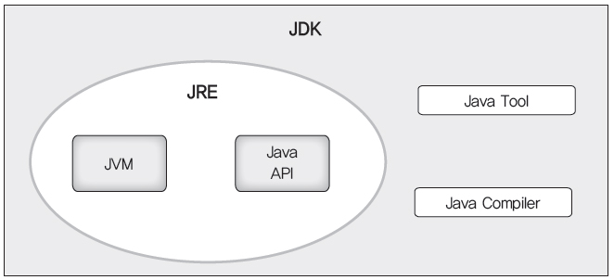
03
JDK 설치하고 환경 변수 설정하기
JRE 자바 애플리케이션을 실행하기 위한 최소의 실행 환경, JVM과 기본 API들로 구성
JDK JRE에서 제공하는 실행 환경뿐만 아니라 자바 개발에 필요한 여러 가지 명령어가 포함
→ 설치 권장
그림 1-3 JDK vs JRE
이클립스로 시작하는 자바 첫걸음

Slide 35
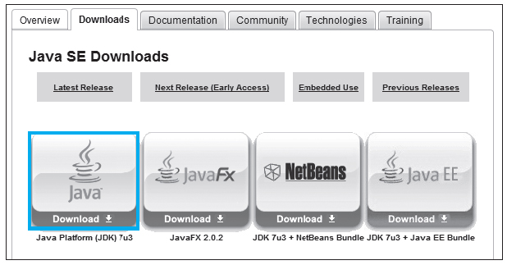
03
JDK 설치하고 환경 변수 설정하기
자바 개발 도구 JDK 설치
1
JDK를 다운받기 위해서 오라클 홈페이지에 접속, Java Download 아이콘을 클릭
이클립스로 시작하는 자바 첫걸음

Slide 36
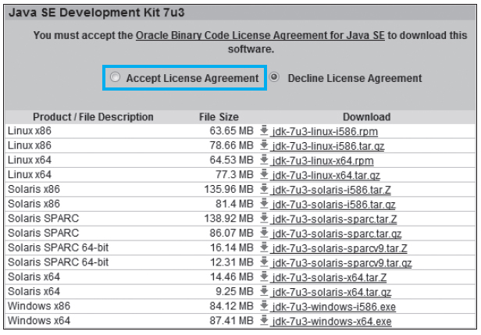
03
JDK 설치하고 환경 변수 설정하기
자바 개발 도구 JDK 설치
2
라이선스 동의 항목에 체크한 후, 자신의 OS 종류와 OS bit에 맞는 파일을 다운로드
이클립스로 시작하는 자바 첫걸음

Slide 37
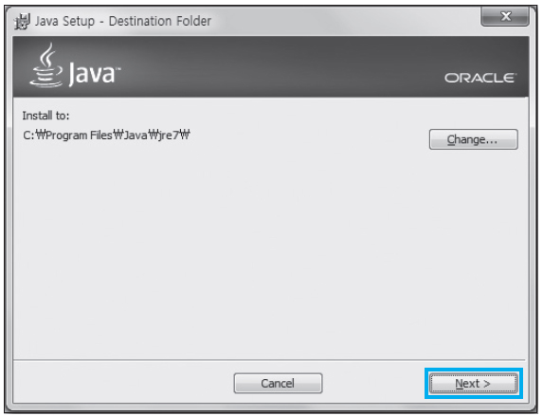
03
JDK 설치하고 환경 변수 설정하기
자바 개발 도구 JDK 설치
3
다운로드 받은 파일을 실행, <Next> 버튼을 클릭하여 설치를 계속 진행
이클립스로 시작하는 자바 첫걸음

Slide 38
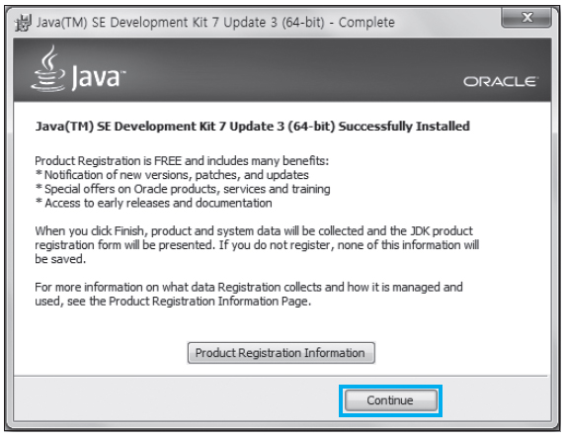
03
JDK 설치하고 환경 변수 설정하기
자바 개발 도구 JDK 설치
4
그림과 같은 화면이 나온다면 컴퓨터에 JDK가 정상적으로 설치된 것
이클립스로 시작하는 자바 첫걸음

Slide 39
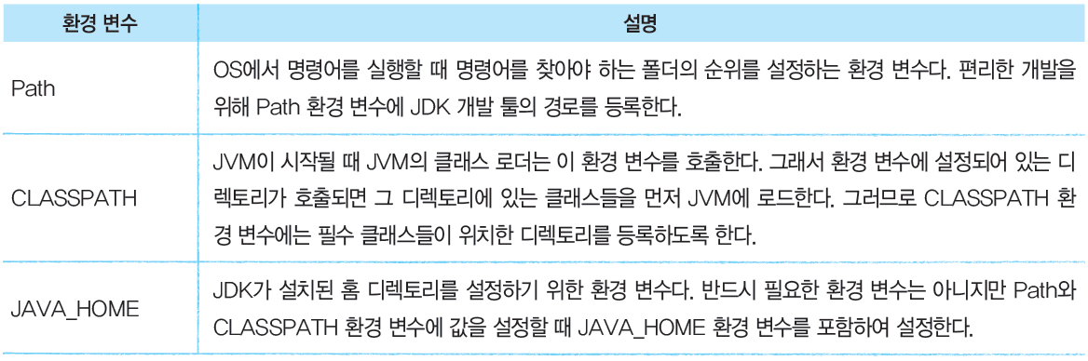
03
JDK 설치하고 환경 변수 설정하기
편리한 개발 환경을 위한 환경 변수 설정
OS 환경 변수란? 실행 파일이 모여있는 디렉토리 경로를 OS에 지정함으로써 OS상의 모든 프로그램을 쉽게 사용할 수 있도록 하는 것
JDK에서 제공하는 명령어들을 환경 변수에 지정하면 시스템의 모든 곳에서 JDK 명령어를 쉽게 실행할 수 있음
이클립스로 시작하는 자바 첫걸음

Slide 40
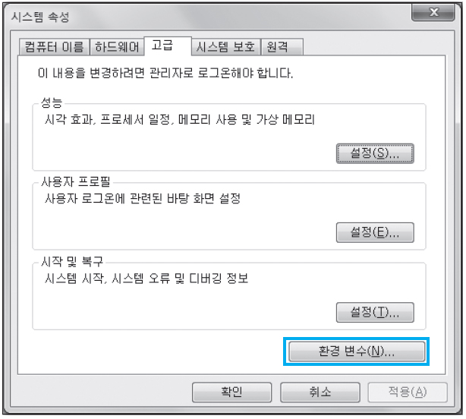
03
JDK 설치하고 환경 변수 설정하기
편리한 개발 환경을 위한 환경 변수 설정
1
제어판 → 모든 제어판 항목 → 시스템
고급 시스템 설정을 클릭
화면 하단의 <환경 변수> 버튼을 클릭
환경 변수를 설정
설정 우선 순위
JAVA_HOME, Path, CLASS_PATH
이클립스로 시작하는 자바 첫걸음

Slide 41
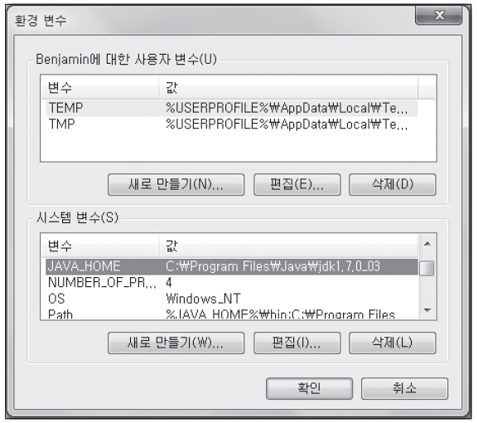
03
JDK 설치하고 환경 변수 설정하기
편리한 개발 환경을 위한 환경 변수 설정
2
시스템 변수 <새로 만들기> 클릭
다음과 같이 변수 이름과 변수 값 입력
변수 이름 JAVA_HOME
변숫값 JDK가 설치된 경로
시스템 변수 목록 에 JAVA_HOME이라는 변수명이 생성된 것을 확인
이클립스로 시작하는 자바 첫걸음

Slide 42
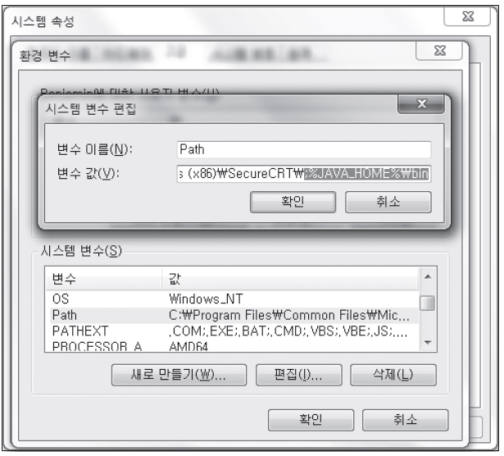
03
JDK 설치하고 환경 변수 설정하기
편리한 개발 환경을 위한 환경 변수 설정
3
시스템 변수에서 Path 클릭
<편집> 버튼을 클릭하여 다음과 같은 내용을 기존에 입력된 값 뒤에 추가
변수 이름 Path
변숫값 ;%JAVA_HOME%\bin
이클립스로 시작하는 자바 첫걸음

Slide 43
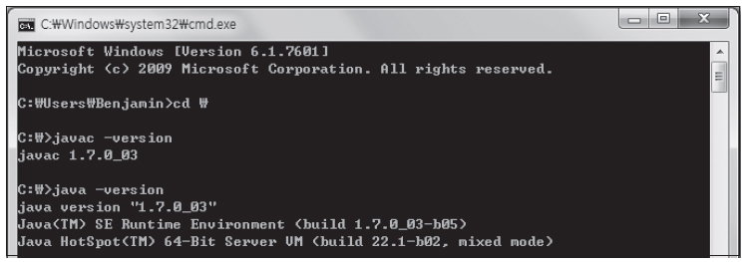
03
JDK 설치하고 환경 변수 설정하기
편리한 개발 환경을 위한 환경 변수 설정
4
자바 환경 변수가 정상적으로 설정되었는지 확인하기 위해서 윈도우 커맨드 창을 실행
javac -version과 java -version 명령어를 실행
그림과 같은 화면이 출력된다면 성공적으로 Path 변수가 설정된 것
이클립스로 시작하는 자바 첫걸음

Slide 44
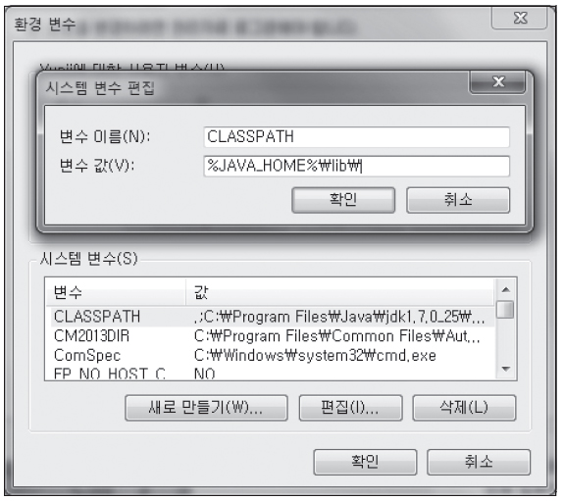
03
JDK 설치하고 환경 변수 설정하기
편리한 개발 환경을 위한 환경 변수 설정
5
2번의 JAVA_HOME을 추가한 방법과 같은 방식으로 다음 내용을 추가
변수 이름 CLASSPATH
변숫값 %JAVA_HOME%\lib\
이클립스로 시작하는 자바 첫걸음

Slide 45
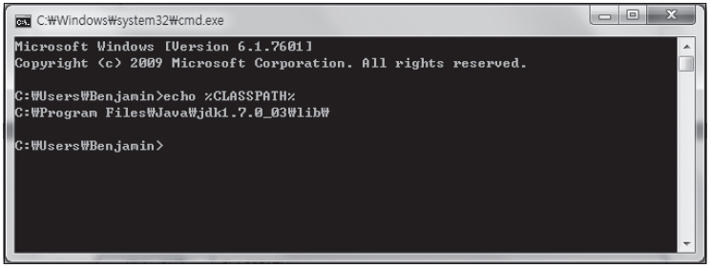
03
JDK 설치하고 환경 변수 설정하기
편리한 개발 환경을 위한 환경 변수 설정
6
CLASSPATH 변수가 설정된 것을 확인하기 위해서 다음과 같은 명령어를 실행
echo %CLASS PATH%
이클립스로 시작하는 자바 첫걸음

Slide 46
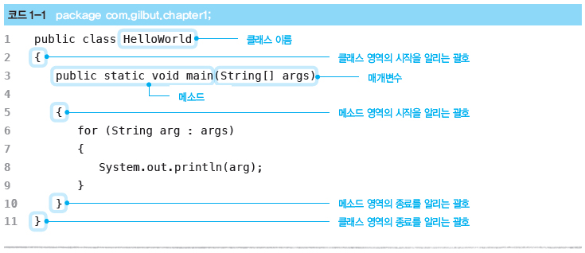
04
프로그래밍의 시작, Hello World 예제를 만들어 보자
1
자바에서 문장의 종료는 세미콜론(;)으로 표시한다.
자바에서 영역 표시는 중괄호를 사용한다. 중괄호의 시작과 끝은 반드시 쌍으로 존재해야 한다.
자바는 대소문자를 구분한다.
자바에서 소스의 클래스 이름(HelloWorld)과 ‘java’ 파일의 이름은 반드시 같아야 한다.
2
3
4
이클립스로 시작하는 자바 첫걸음

Slide 47
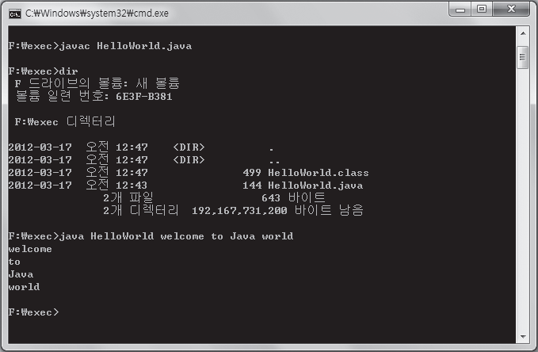
04
프로그래밍의 시작, Hello World 예제를 만들어 보자
HelloWorld.java 실행하기
1
F:/exec 폴더를 만들고 그곳에 ‘HelloWorld.java’ 파일을 저장
‘HelloWorld.java’ 파일이 저장된
디렉토리에서 javac 명령어를 사용 ‘HelloWorld.java’를 컴파일
dir 명령어로 현재 디렉토리에 있는 파일을 출력 ‘HelloWorld.class’라는 파일이 생성되었음을 확인
java 명령어를 사용해서 컴파일된 파일을 실행
2
3
4
이클립스로 시작하는 자바 첫걸음

Slide 48
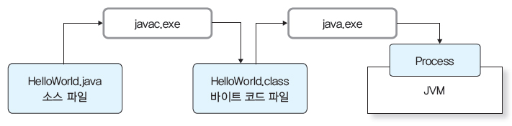
04
프로그래밍의 시작, Hello World 예제를 만들어 보자
HelloWorld.java 실행하기
컴파일이란? 사람이 읽을 수 있는 형태의 코드( java 파일)를 컴퓨터가 읽을 수 있는 기계어 형태의 코드( class 파일)로 변환하는 것
자바에서는 컴파일 과정을 거치면 JVM이 읽을 수 있는 바이너리 코드로 변환
변환된 ‘.class’ 파일은 바이너리 파일 혹은 바이트 코드, 클래스 파일 등의 이름으로 불림
그림 1-15 HelloWorld 컴파일 및 실행 과정
이클립스로 시작하는 자바 첫걸음

Slide 49
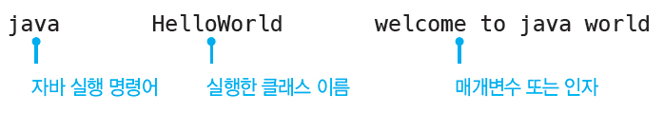
04
프로그래밍의 시작, Hello World 예제를 만들어 보자
동작 원리 분석
1
자바 실행 명령어로 클래스 파일을 구동
JVM이 기동하여 클래스 파일(HelloWorld.class)을 실행
이때 JVM은 우선적으로 실행된 클래스 파일의 public static void main 함수를 찾아서 실행
welcome to Java world를 인자(Argument)로서 main 함수에 넘김
2
3
4
이클립스로 시작하는 자바 첫걸음

Slide 50
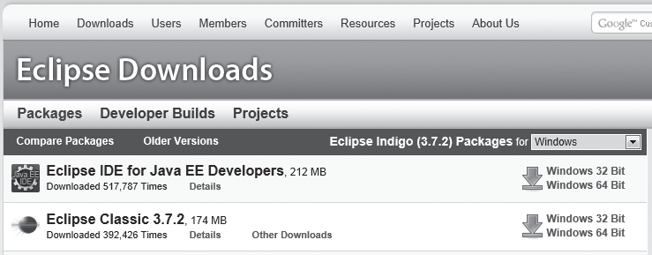
05
실무에 적합한 개발 도구, 이클립스와 친해지자
이클립스 설치 따라하기
1
이클립스 다운로드 페이지(http://www.eclipse.org/downloads)에 접속
자바 개발 환경을 제공해주는 ‘Eclipse IDE for Java EE Developers’을 다운로드
이클립스로 시작하는 자바 첫걸음

Slide 51
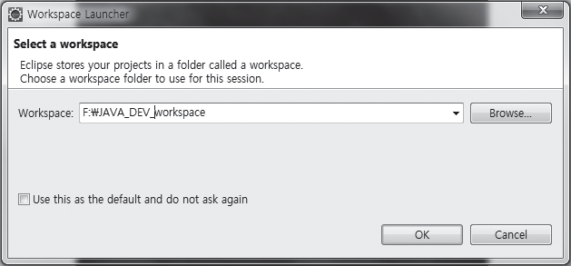
05
실무에 적합한 개발 도구, 이클립스와 친해지자
이클립스 설치 따라하기
2
압축 파일 형태의 이클립스를 다운로드, 압축을 풀고 ‘Eclipse.exe’ 파일을 실행
3
워크페이스를 설정, 워크스페이스에는 개발한 소스 파일과 컴파일된 클래스 파일들 그리고 이클립스 설정 파일들이 저장됨
이클립스로 시작하는 자바 첫걸음

Slide 52
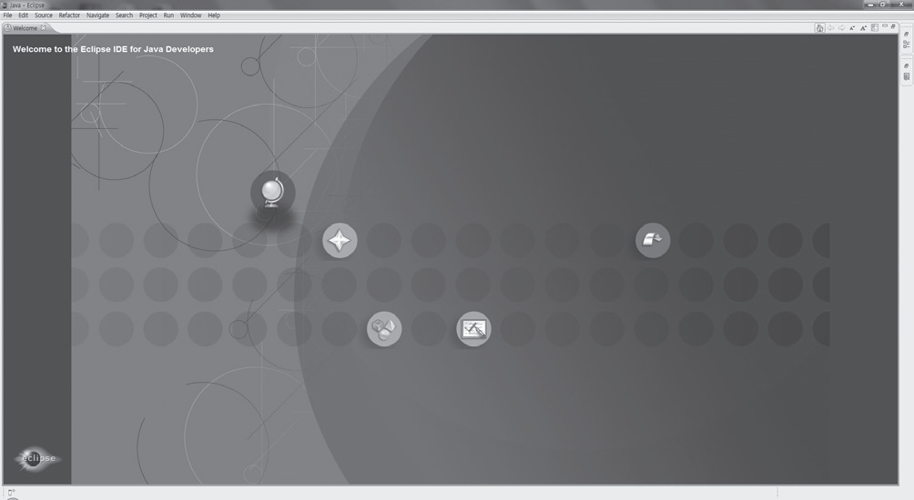
05
실무에 적합한 개발 도구, 이클립스와 친해지자
이클립스 설치 따라하기
4
워크스페이스를 설정하는 단계를 넘어가면 이클립스의 ‘welcome’ 탭 화면을 볼 수 있음
이클립스로 시작하는 자바 첫걸음

Slide 53
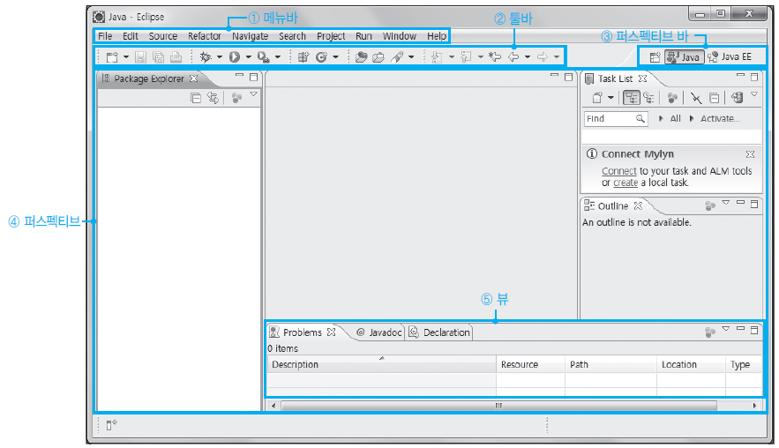
05
실무에 적합한 개발 도구, 이클립스와 친해지자
이클립스 화면 구성
Window → Open Perspective → Other... → Java(default)를 클릭
1
메뉴바
툴바 자주 쓰는 기능을 아이콘 형식으로 정렬
퍼스펙티브 바
퍼스펙티브들이 정렬된 바
퍼스펙티브 뷰들의 집합
뷰 개별 윈도우 형태
2
3
4
5
이클립스로 시작하는 자바 첫걸음

Slide 54
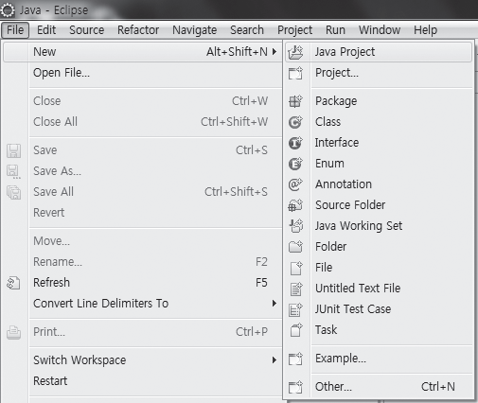
05
실무에 적합한 개발 도구, 이클립스와 친해지자
프로젝트 만들기
1
Package Explorer 뷰에서
마우스 오른쪽 버튼을 클릭
New → Java Project을 선택
이클립스로 시작하는 자바 첫걸음

Slide 55
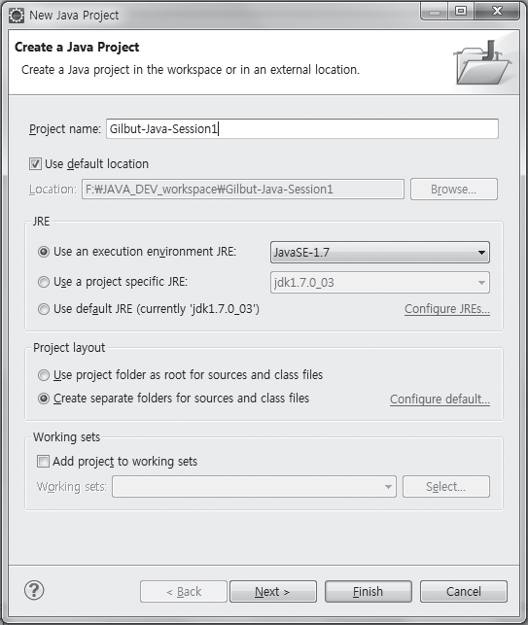
05
실무에 적합한 개발 도구, 이클립스와 친해지자
프로젝트 만들기
2
Project name 항목에
Gilbut-Java-Session1라 입력
<Finish> 버튼을 클릭해서
새로운 자바 프로젝트를 생성
이클립스로 시작하는 자바 첫걸음

Slide 56
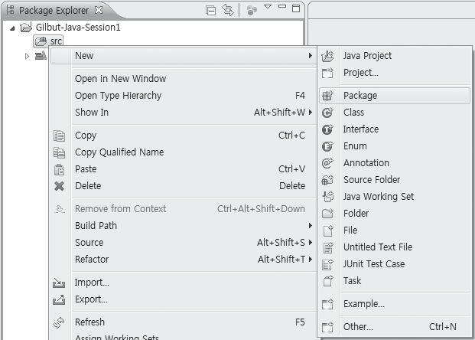
05
실무에 적합한 개발 도구, 이클립스와 친해지자
프로젝트 만들기
3
프로젝트를 새로 생성하면
하위 메뉴에 기본 적으로
src 이름의 소스 폴더가 생성됨
기본 소스 폴더에
마우스 오른쪽 버튼을 클릭
new → Package를 선택
이클립스로 시작하는 자바 첫걸음

Slide 57
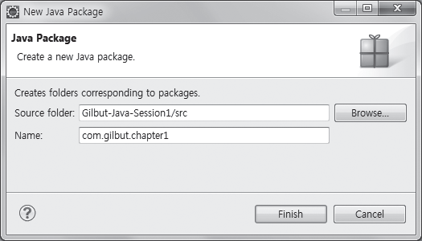
05
실무에 적합한 개발 도구, 이클립스와 친해지자
프로젝트 만들기
4
Name 항목에
com.gilbut.chapter1를 입력
<Finish> 버튼을 클릭
패키지 이름은 보통 해당 프로젝트의 도메인 역순으로 이름을 설정
이클립스로 시작하는 자바 첫걸음

Slide 58
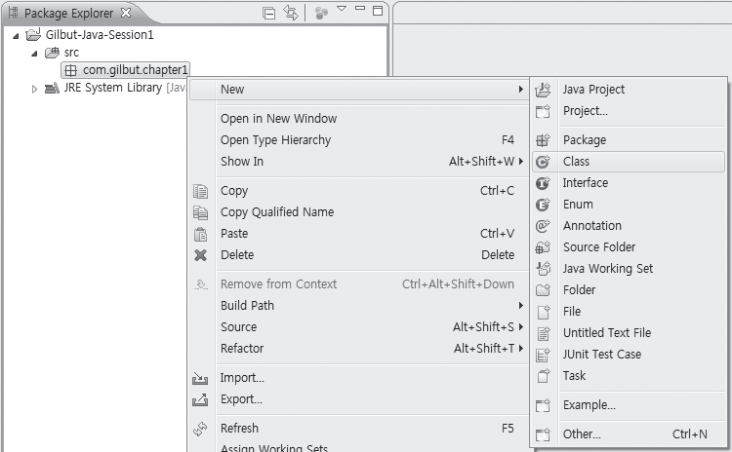
05
실무에 적합한 개발 도구, 이클립스와 친해지자
프로젝트 만들기
5
새로 생성한 패키지에서
마우스 오른쪽 버튼 클릭
New → Class를 클릭하여
자바 소스 파일을 만듦
이클립스로 시작하는 자바 첫걸음

Slide 59
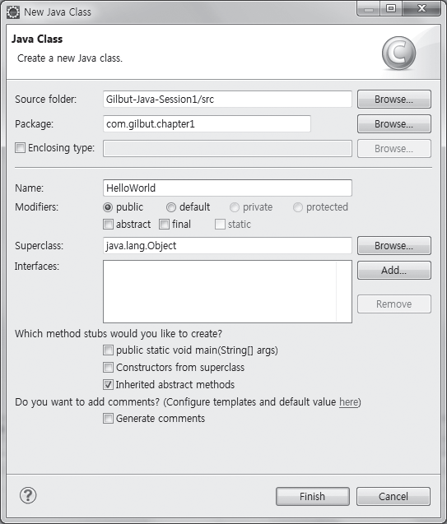
05
실무에 적합한 개발 도구, 이클립스와 친해지자
프로젝트 만들기
6
Name 항목에 클래스 이름인
‘HelloWorld’라 입력
<Finish> 버튼을 클릭
이클립스로 시작하는 자바 첫걸음

Slide 60
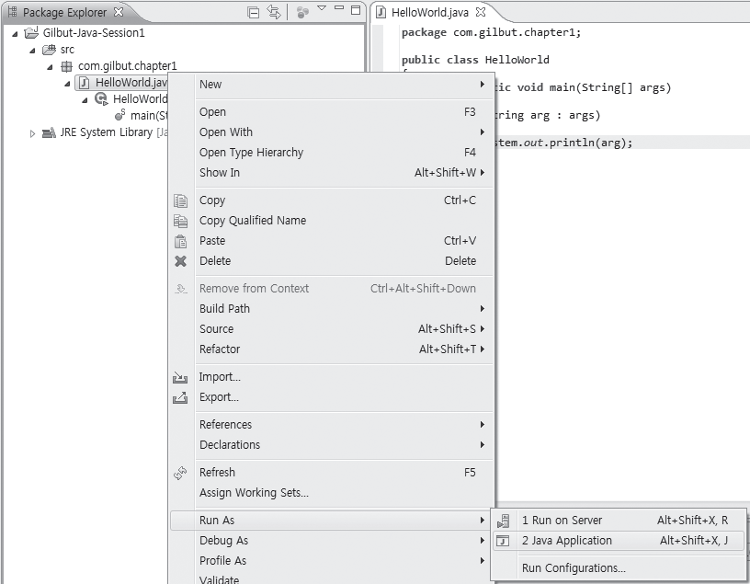
05
실무에 적합한 개발 도구, 이클립스와 친해지자
프로젝트 만들기
7
자바 퍼스펙티브 왼쪽에 위치한 Package Explorer 뷰에 ‘HelloWorld.java’를 마우스 오른쪽 버튼을 클릭
Run As → Java Application을 선택
이클립스를 처음 실행할 경우 저장을 묻는 대화 상자가 나타남. ‘Always save resources before launching’에 체크한 뒤
<OK> 버튼을 클릭
이클립스로 시작하는 자바 첫걸음

Slide 61
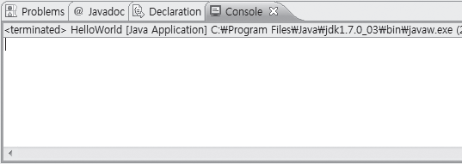
05
실무에 적합한 개발 도구, 이클립스와 친해지자
프로젝트 만들기
8
자동으로 컴파일된 HelloWorld 클래스가 실행되고 활성화된 Console창에 결과가 출력됨
하지만 인자(argument)를 입력하지 않았으므로 Console 창에 아무것도 볼 수 없음
(Console 뷰에 결과가 나타나지 않았지만 실제로 HelloWorld.class 파일은 실행됨)
이클립스로 시작하는 자바 첫걸음

Slide 62
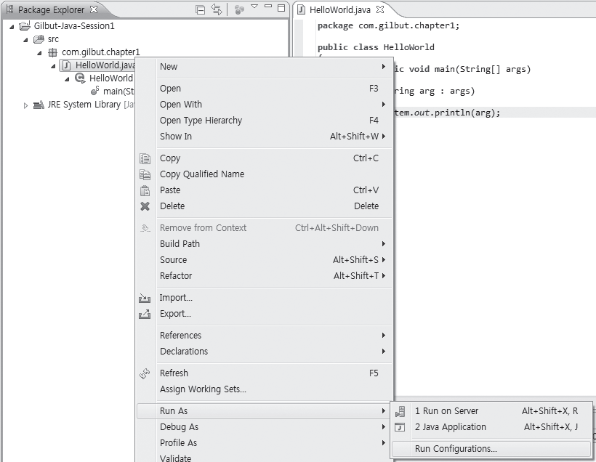
05
실무에 적합한 개발 도구, 이클립스와 친해지자
프로젝트 만들기
9
클래스 파일을 실행 시 매개변수 입력과 같은 부가적인 작업이 필요할 때는 실행 설정(Run Configuration)을 만들어야 함
Package Explorer 뷰에 있는 ‘HelloWorld.java’ 파일에 마우스 오른쪽 버튼을 클릭
Run As → Run Configurations를 선택
이클립스로 시작하는 자바 첫걸음

Slide 63
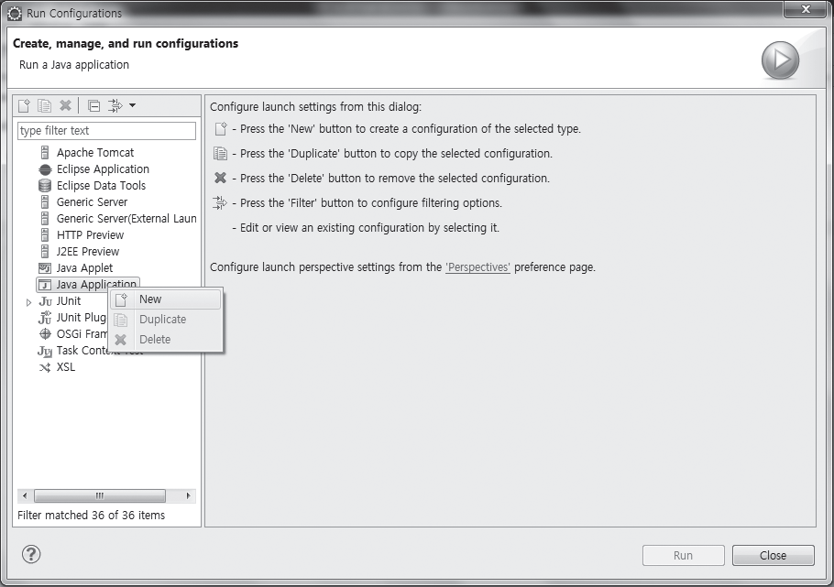
05
실무에 적합한 개발 도구, 이클립스와 친해지자
프로젝트 만들기
10
Run Configuration 창의 Java Application에서 마우스 오른쪽 버튼을 클릭 - New를 클릭
클래스와 메소드가 새롭게 생성됨
왼쪽 윈도우에 HelloWorld라는 이름이 생성됨
어떤 클래스의 어떤 메소드를 실행할 것인지 그리고 실행할 메소드에 어떤 매개변수를 넘길 것인지에 대한 설정을 해야 함
이클립스로 시작하는 자바 첫걸음

Slide 64
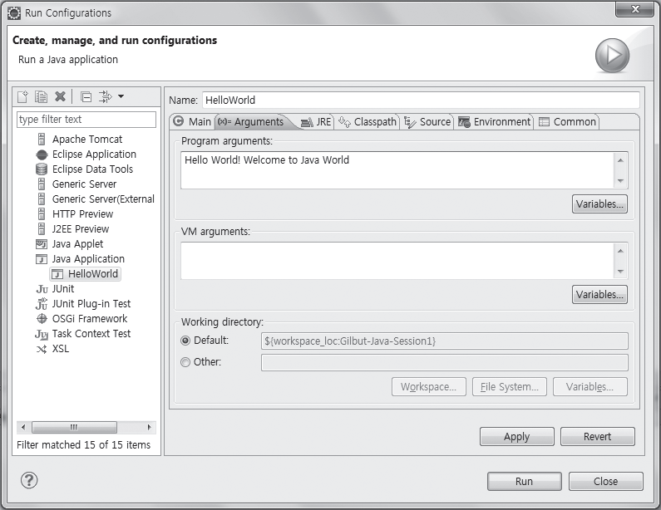
05
실무에 적합한 개발 도구, 이클립스와 친해지자
프로젝트 만들기
11
Arguments 탭을 클릭
Program arguments 입력란에 “Hello World! Welcome to Java World” 라고 입력
<Apply> 버튼과 <Run> 버튼을 차례로 클릭
이클립스로 시작하는 자바 첫걸음

Slide 65
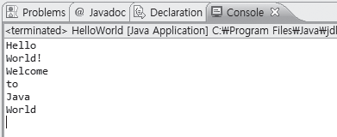
05
실무에 적합한 개발 도구, 이클립스와 친해지자
프로젝트 만들기
12
매개변수로 입력받은 “Hello World! Weclome to Java World”라는 문자열이 Console 창에 출력
인자가 필요하지 않는 경우, 메뉴바의 Run → Run As → Java Application 과정을 거치면 main( ) 메소드가 자동 실행
이클립스로 시작하는 자바 첫걸음

Slide 66

THANK YOU
실무에서 알아야 할 기술은 따로 있다! 자바를 다루는 기술

